Slide 1

Doskonalenie trenerów wspomagania szkół w kształtowaniu kompetencji kluczowych
DOSKONALENIE TRENERÓW WSPOMAGANIA OŚWIATY POWR.02.10.00-00-7015/17
Uczenie się przez eksperymentowanie, doświadczanie i metody aktywizujące

Slide 2

DOSKONALENIE TRENERÓW WSPOMAGANIA OŚWIATY POWR.02.10.00-00-7015/17
Zjazd II - Dzień I

Slide 3
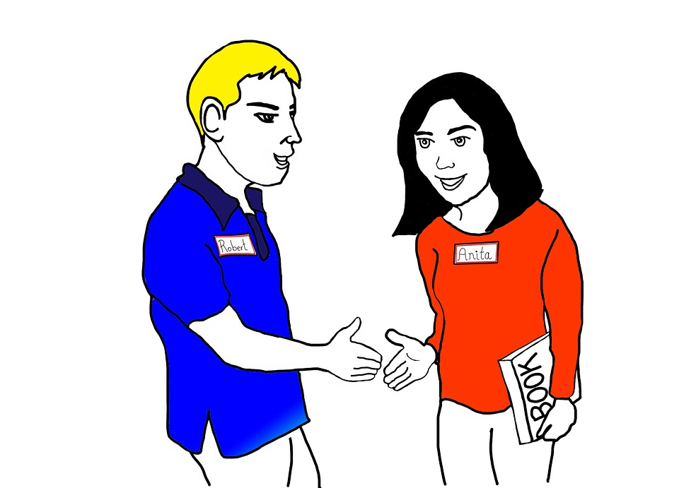
DOSKONALENIE TRENERÓW WSPOMAGANIA OŚWIATY POWR.02.10.00-00-7015/17
Dzień dobry!
Serdecznie witamy!

Slide 4

DOSKONALENIE TRENERÓW WSPOMAGANIA OŚWIATY POWR.02.10.00-00-7015/17
Zaczynamy!

Slide 5

DOSKONALENIE TRENERÓW WSPOMAGANIA OŚWIATY POWR.02.10.00-00-7015/17
Rola metod aktywizujących
w procesie
nauczania/uczenia się̨
na II etapie edukacyjnym.
To zdjęcie, autor: Nieznany autor, licencja: CC BY-NC

Slide 6

DOSKONALENIE TRENERÓW WSPOMAGANIA OŚWIATY POWR.02.10.00-00-7015/17
Kryteria doboru metod aktywizujących.

Slide 7

DOSKONALENIE TRENERÓW WSPOMAGANIA OŚWIATY POWR.02.10.00-00-7015/17
Stosowanie metod aktywizujących
w rożnych sytuacjach edukacyjnych.
To zdjęcie, autor: Nieznany autor, licencja: CC BY-SA

Slide 8

DOSKONALENIE TRENERÓW WSPOMAGANIA OŚWIATY POWR.02.10.00-00-7015/17
Nowoczesne technologie
w uczeniu się̨ metodami aktywizującymi.

Slide 9

DOSKONALENIE TRENERÓW WSPOMAGANIA OŚWIATY POWR.02.10.00-00-7015/17
Wskaźniki pozwalające określić potrzebę̨ rozwoju szkoły w zakresie stosowania metod aktywizujących.
To zdjęcie, autor: Nieznany autor, licencja: CC BY-SA-NC
To zdjęcie, autor: Nieznany autor, licencja: CC BY-SA-NC

Slide 10

DOSKONALENIE TRENERÓW WSPOMAGANIA OŚWIATY POWR.02.10.00-00-7015/17
Metody diagnozy pracy szkoły
do wykorzystania w pracy
z radą pedagogiczną.

Slide 11

DOSKONALENIE TRENERÓW WSPOMAGANIA OŚWIATY POWR.02.10.00-00-7015/17
Dzisiaj dla mnie najważniejsze było…

